Slide 1
17기 정규세션
ToBig’s 16기 김종우
SVM

Slide 2
Unit 01 ㅣ SVM
Unit 02 ㅣ Hard Margin & Linearly separable
Contents
Unit 03 ㅣ Soft Margin & Linearly separable
Unit 04 ㅣ Soft Margin & non-Linearly separable

Slide 3
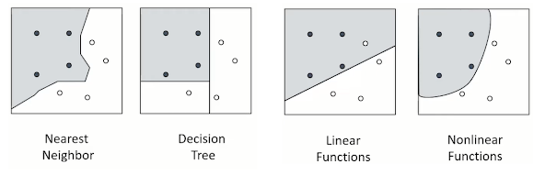
17기 정규세션
SVM
17기 정규세션
SVM
Unit 01 ㅣSVM
Discriminant Function in binary classification

Slide 4
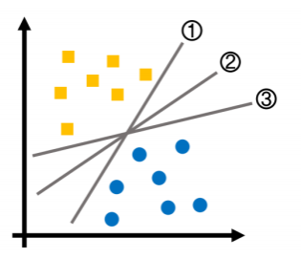
17기 정규세션
SVM
17기 정규세션
SVM
Unit 01 ㅣSVM
SVM (support vector machine)
②

Slide 5
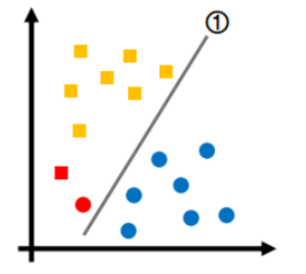
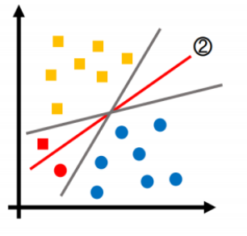
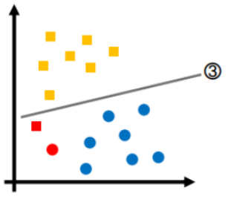
17기 정규세션
SVM
17기 정규세션
SVM
Unit 01 ㅣSVM
SVM (support vector machine)
동그라미를 분류 하지 못함
②
네모를 분류 하지 못함
새로운 점이 추가 되었을 경우

Slide 6
17기 정규세션
SVM
17기 정규세션
SVM
Unit 01 ㅣSVM
그렇다면 왜 2번 직선이 데이터를 가장 잘 나눈 선일까?
원래 주어진 데이터들과 경계선이 충분히 많이 떨어져 있어서
데이터가 새로 들어왔을 때 더 잘 분류할 가능성이 높다 (일반화 성능)
즉, 결정경계와 데이터의 거리가 넓어서 좋다!
SVM (support vector machine)
동그라미를 분류 하지 못함
②
네모를 분류 하지 못함
새로운 점이 추가 되었을 경우

Slide 7
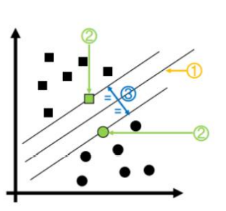
17기 정규세션
SVM
17기 정규세션
SVM
Unit 01 ㅣSVM
SVM (support vector machine)
Hyper plane(초평면) : 데이터를 나누는 기준이 되는 경계
Support vector : Hyper plane과 가장 가까운 데이터
Margin : 결정 경계 사이의 거리

Slide 8

17기 정규세션
SVM
17기 정규세션
SVM
Unit 01 ㅣSVM
SVM (support vector machine)
수학적 계산을 위해서 class를 -1과 1로 표시
Error R을 최소화하는 H classifier를 만드는 것이 목표
직선 그래프를 기준으로 위쪽은 +1, 아래쪽은 -1을 반환

Slide 9
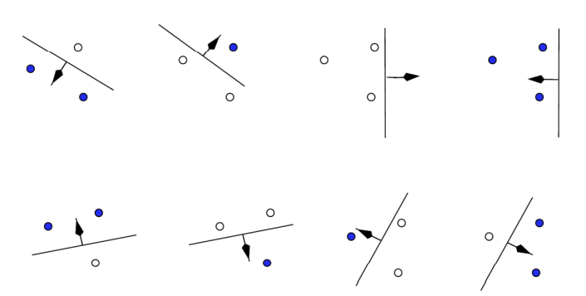
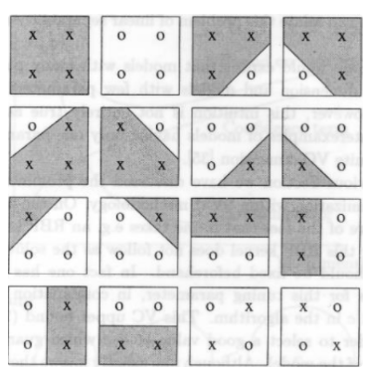
17기 정규세션
SVM
17기 정규세션
SVM
Unit 01 ㅣSVM
SVM (support vector machine)
- VC dimension
Shatter : 개별 인스턴스를 가능한 모든 조합의 이진 레이블로 구분해 낼 수 있다는 것
VC dimension : n차원이 최대 shatter 할 수 있는 점의 수 (input dimension +1)

Slide 10
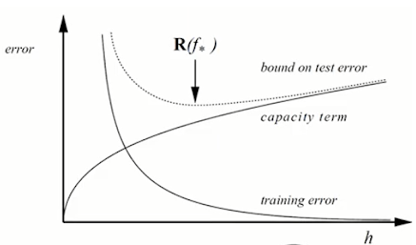
17기 정규세션
SVM
17기 정규세션
SVM
Unit 01 ㅣSVM
SVM (support vector machine)
- Structural Risk Minimization
모델의 복잡도(h)가 증가할수록
- Capacity(Flexibility)는 지수적으로 증가하고
- Training Error는 지수적으로 감소
Trade-off를 고려해서 모델의 위험을 최소화 하는
(Test error bound가 가장 작은) 모델을 선택

Slide 11


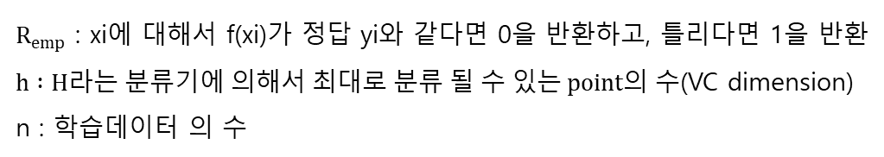
17기 정규세션
SVM
17기 정규세션
SVM
Unit 01 ㅣSVM
SVM (support vector machine)
- Structural Risk Minimization
$R_{emp}$ : xi에 대해서 f(xi)가 정답 yi와 같다면 0을 반환하고, 틀리다면 1을 반환
$h :H라는 분류기에 의해서 최대로 분류 될 수 있는 point의 수$(VC dimension)
n : 학습데이터 의 수
< Remp[f]이 동일하다는 가정>
- n이 증가한다면 logn/n의 꼴 임으로 Capacity term은 감소
- h가 증가한다면 h/logh의 꼴 임으로 Capacity term은 증가

Slide 12


17기 정규세션
SVM
17기 정규세션
SVM
Unit 01 ㅣSVM
SVM (support vector machine)
- Structural Risk Minimization
margin을 최대화 하는 것이 Test error bound 을 최소화 하는 것인지 그 이유를 알아보자
D = input의 차원수(dimensionality)
R = 전체 data를 감싸는 가장 작은 초구(Hypersphere)의 반지름
Δ = margin의 크기
- input data가 주어졌을 때 D와 R은 고정. 그렇다면 margin을 충분히 크게 하여, h≤ +1≤ Dimension + 1
- margin을 최대화 하는것이 CapacityTerm을 최소화 하여 전체적인 loss를 줄인다.
Maximize the margin ⇒ Minimizing the VC dimension ⇒ Minimizing the Expected Risk(test error)

Slide 13
17기 정규세션
SVM
17기 정규세션
SVM
Unit 01 ㅣSVM
Support Vector Machine : Hard margin vs. Soft margin
SVM은 margin을 벗어나는 예외를 허용하는 Soft margin 방법과, 허용하지 않는 Hard margin 방법으로 구분
 | Hard margin | Soft margin
Linearly separable | Basic form (Case 1) | Introduce penalty terms (Case 2)
Linearly non-separable | Utilize Kernel trick | Introduce penalty terms Utilize Kernel trick (Case 3)

Slide 14
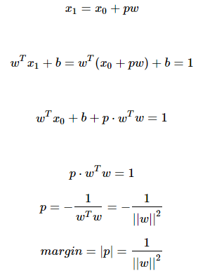
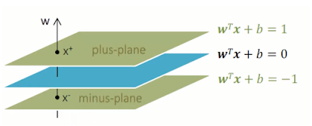




17기 정규세션
SVM
17기 정규세션
SVM
Unit 02 ㅣHard margin & Linearly separable
Hard margin & Linearly separable
$$x_{1};plus plane point,x_{0} ;hyperplane point$$
우리의 목표는
margin을 최대화
Objective Function
Constraint

Slide 15
17기 정규세션
SVM
17기 정규세션
SVM
Unit 02 ㅣHard margin & Linearly separable
Constraint를 고려해서 최적의 해를 찾는 Objective Function을 찾아야 해
Lagrangian Multiplier > Dual problem > check KKT condition
Hard margin & Linearly separable
$$x_{1};plus plane point,x_{0} ;hyperplane point$$
우리의 목표는
margin을 최대화
Objective Function
Constraint

Slide 16
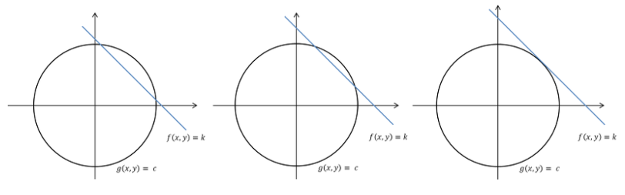
17기 정규세션
SVM
17기 정규세션
SVM
Unit 02 ㅣHard margin & Linearly separable
Hard margin & Linearly separable
- Lagrange Multiplier Method : 제약 조건이 있는 최적화 문제를 풀기 위해 고안한 방법
"제약 조건 g를 만족하는 f의 최솟값 또는 최댓값은 f와 g가 접하는 지점에 존재할 수도 있다."
g(x,y)=c와 f(x,y)가 접할 때 f(x,y)는 최대가 된다
두 함수 f와 g가 접한다는 것??? 두 함수의 gradient가 서로 상수배인 관계에 있다는 것!!
∇𝑓(𝑥, 𝑦) = 𝜆∇𝑔(𝑥, 𝑦)
𝐿 (𝑥, 𝑦, 𝜆 )= 𝑓 (𝑥, 𝑦) − 𝜆𝑔 (𝑥, 𝑦)

Slide 17
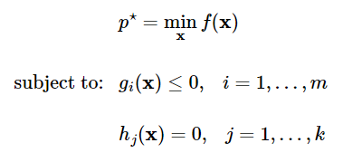
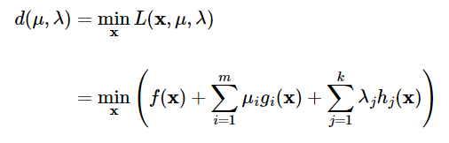
17기 정규세션
SVM
17기 정규세션
SVM
Unit 02 ㅣHard margin & Linearly separable
Hard margin & Linearly separable
- Dual problem
optimization problem
<primal problem>
<dual problem>
일반적인 부등식(제약), 등식(목적식)으로 이루어진 최적화 문제
라그랑주 승수를 통해 만들어진 제약식이 없는 최적화 문제

Slide 18





17기 정규세션
SVM
17기 정규세션
SVM
17기 정규세션
SVM
Unit 02 ㅣHard margin & Linearly separable
Hard margin & Linearly separable
이고,
이기 때문에
이기 때문에 항상 0이다.
는 항상 0보다 작거나 같다.
m에 의해 F(x) 의 최대 하한선 (lower bound)이 결정, max d() 를 찾는 것이 중요(F(x) 의 최솟값을 최대화, page 20에 이유 설명 )
F(x)와 max 의 gap이 0 이 되도록 하여 strong duality(zero duality)를 형성하게 함

Slide 19
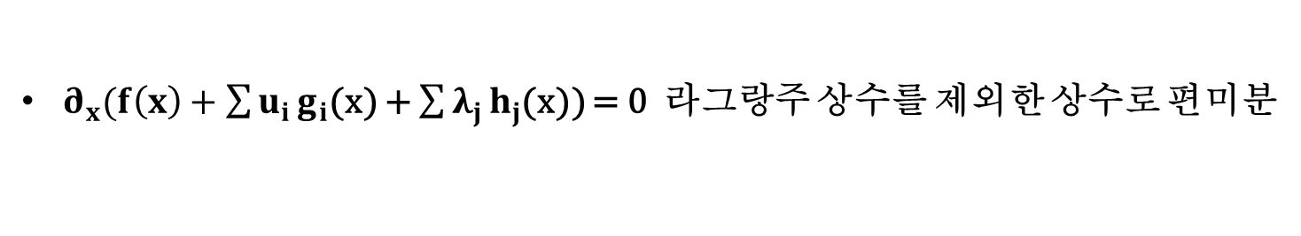



17기 정규세션
SVM
17기 정규세션
SVM
Unit 02 ㅣHard margin & Linearly separable
Hard margin & Linearly separable
- KKT condition
$∂_{x}(f\left(x\right)+\sum{u_{i}}g_{i}$(x) + $\sum{λ_{j}}h_{j}$(x)) = 0 라그랑주 상수를 제외한 상수로 편미분
${u_{i}g}_{i}$(x) = 0, for all i
$g_{i}\left(x\right)≤0$, $h_{j}\left(x\right)$= 0 , for all i ,j
$u_{i}≥0$for all i

Slide 20

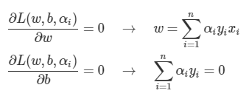
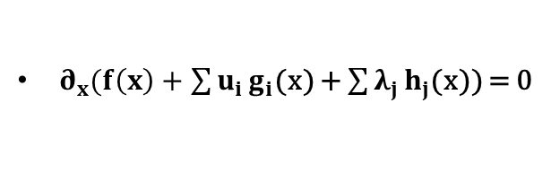
17기 정규세션
SVM
17기 정규세션
SVM
Unit 02 ㅣHard margin & Linearly separable
Hard margin & Linearly separable
- KKT condition & duality example
<Lagrange problem>
Objective Function
Constraint
Lagrange Multiplier
KKT condition
$∂_{x}(f\left(x\right)+\sum{u_{i}}g_{i}$(x) + $\sum{λ_{j}}h_{j}$(x)) = 0

Slide 21


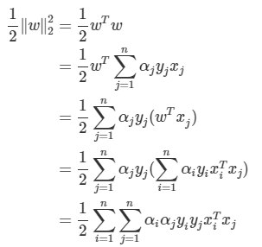
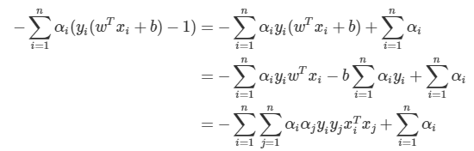

17기 정규세션
SVM
17기 정규세션
SVM
Unit 02 ㅣHard margin & Linearly separable
Hard margin & Linearly separable
- KKT condition & duality example
=
$a_{i}의$ 최고차항 계수는 (-)임으로 minimize이 maximize로 변경
(page 17의 최대 하한선 설정이유, 뒤에 reference 참조)

Slide 22
17기 정규세션
SVM
17기 정규세션
SVM
Unit 02 ㅣHard margin & Linearly separable
Margin을 최대화 시키는 것이 오류를 줄이는데 도움이 됨
식 변형을 통해 Margin을 최소화 하고자 함
Primal problem은 너무 복잡해 편안한 Dual problem으로 만듦
KKT condition,strong duality에 의해 objective function의 최소값을 최대화 시킴
Hard margin & Linearly separable
- KKT condition & duality example
=
$a_{i}의$ 최고차항 계수는 (-)임으로 minimize이 maximize로 변경
(page 17의 최대 하한선 설정이유, 뒤에 reference 참조)

Slide 23




17기 정규세션
SVM
17기 정규세션
SVM
Unit 02 ㅣHard margin & Linearly separable
Hard margin & Linearly separable

Slide 24
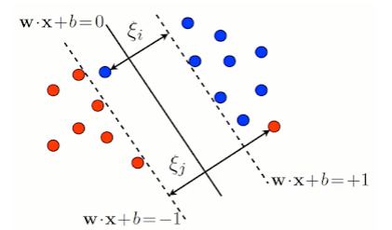


17기 정규세션
SVM
17기 정규세션
SVM
Unit 03 ㅣSoft margin & Linearly separable
Soft margin & Linearly separable
- Soft margin : margin 안쪽에도 존재할 수 있도록 penalty를 주어 예외를 허용해주는 방법
Objective Function
Constraint

Slide 25
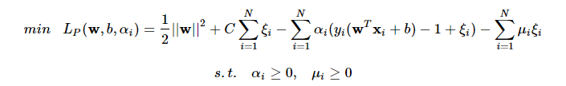





17기 정규세션
SVM
17기 정규세션
SVM
Unit 03 ㅣSoft margin & Linearly separable
Soft margin & Linearly separable
- KKT condition & duality example
<Lagrange problem>
Lagrange Multiplier
Objective Function
Constraint
KKT condition
$∂_{x}(f\left(x\right)+\sum{u_{i}}g_{i}$(x) + $\sum{λ_{j}}h_{j}$(x)) = 0

Slide 26


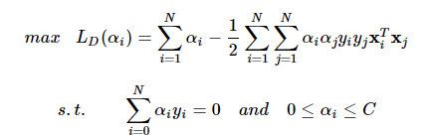

17기 정규세션
SVM
Unit 03 ㅣSoft margin & Linearly separable
Soft margin & Linearly separable
$α_{i}≥0$, $μ_{i}≥0 이므로$
Hard margin과 다른 점

Slide 27
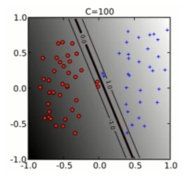
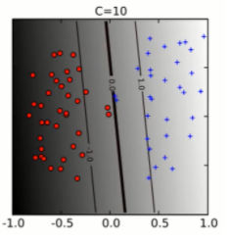
17기 정규세션
SVM
17기 정규세션
SVM
Unit 03 ㅣSoft margin & Linearly separable
Soft margin & Linearly separable
- C parameter
C가 크다면, ξi에 대한 penalty를 크게 하여 ξi를 최대한 축소.
- 예외를 최대한 허용하지 않겠다는 의미.
- margin의 크기가 작아짐.
C가 작다면, ξi에 대한 penalty를 적게 하여 ξi를 어느 정도 크게 함.
- 예외를 어느 정도 허용하겠다는 의미.
- margin의 크기가 커짐.

Slide 28
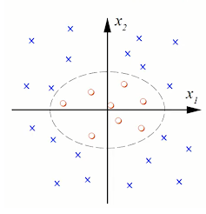
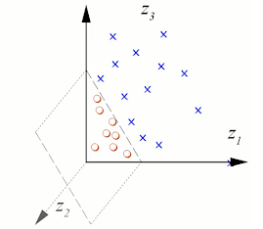

17기 정규세션
SVM
17기 정규세션
SVM
Unit 04 ㅣSoft margin & Linearly non-separable
Soft margin & Linearly non-separable
- Mapping function : 비선형 문제 해결
<Mapping function>

Slide 29

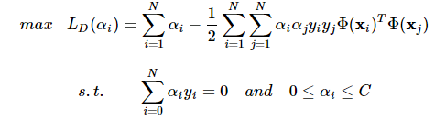
17기 정규세션
SVM
17기 정규세션
SVM
Unit 04 ㅣSoft margin & Linearly non-separable
Soft margin & Linearly non-separable
- KKT condition & duality example
<Lagrange problem>
Lagrange Multiplier
Objective Function
Constraint
Soft margin과 다른 점
<Dual problem>
Soft margin과 다른 점

Slide 30





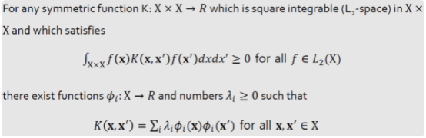
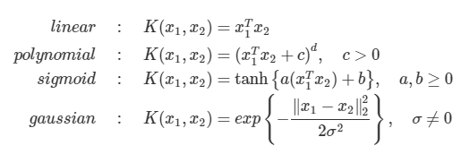
17기 정규세션
SVM
17기 정규세션
SVM
Unit 04 ㅣSoft margin & Linearly non-separable
Soft margin & Linearly non-separable
- Kernel function
식이 매우 복잡하여, 서로 내적을 할 때 계산 시간이 많이 걸린다.
- Mercer`s condition
Scalar

Slide 31


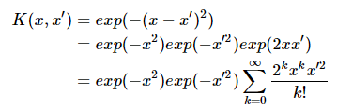

17기 정규세션
SVM
17기 정규세션
SVM
Unit 04 ㅣSoft margin & Linearly non-separable
Soft margin & Linearly non-separable
- Kernel function
<Polynomial Kernel>
<Gaussian(RBF) Kernel>
<Taylor expansion of exponential function>

Slide 32
17기 정규세션
SVM
17기 정규세션
SVM
Unit 04 ㅣSoft margin & Linearly non-separable
<Kernel Function의 장점>
Efficiency : 일반적으로 내적을 계산하는 것 보다 Kernel function을 사용해서 한번에 결과를 얻는 것이 효율적.
Flexibility : Mercer`s condition을 만족하는 모든 함수를 Kernel function으로 사용할 수 있어 유연성이 높다.
Soft margin & Linearly non-separable
- Kernel function
<Polynomial Kernel>
<Gaussian(RBF) Kernel>
<Taylor expansion of exponential function>

Slide 33
17기 정규세션
SVM
17기 정규세션
SVM
Unit 05 ㅣSummary
Summary
분류를 잘하는 이진 선형 분류기를 선택해야 해
Margin이 넓을 수록 VC dimension이 줄어 test error가 줄어들어
제약식이 있어 쉽게 해를 찾지 못해
라그랑주 승수를 사용해서 dual problem으로 식을 변형 해줘
KKT condition과 strong duality 성질을 이용해서 적절한 식으로 변형 시켜줘 (minimize -> maximize)
예외 허용과 비선형적 condition으로 인해 3가지 case로 분리

Slide 34


17기 정규세션
SVM
17기 정규세션
SVM
Unit 05 ㅣSummary
Summary
 | Hard Margin & Linear | Soft Margin & Linear | Soft Margin & non-Linear
Summary | Margin을 최대화 하여 test error를 줄이는 방법 | Margin을 최대화 하나,margin 안쪽에도 data 존재할 수 있도록 penalty를 주어 예외를 허용해주는 방법 | Margin을 최대화 하나, non-linear data에 대해서 linear data으로 변형하는 방법
Objective function
Dual problem

Slide 35
17기 정규세션
SVM
17기 정규세션
SVM
Unit 05 ㅣSummary
Assignment
1. Multiclass SVM을 직접 구현하시는 것입니다. 기본적으로 사이킷런에 있는 SVM은 멀티클래스 SVM을 지원하지만 과제에서는 절대 쓰면 안됩니다! Iris 데이터는 총 세 개의 클래스가 있으므로 이 클래스를 one- hot인코딩한 뒤, 각각 binary SVM을 트레이닝하고 이 결과를 조합하여 multiclass SVM을 구현하시면 됩니다
2. 기본적으로 one vs one, one vs rest 방법이 있으며 둘 중 자유롭게 구현해주세요. 만약 투표결과가 동점으로 나온 경우(예를 들어, 각각의 SVM 결과가 A vs B 의 경우 A로 판별, B vs A 의 경우 B로 판별, C vs A 의 경우 C로 판별한 경우 투표를 통해 Class를 결정할 수 없음)
1) decision_function을 활용하시거나
2) 가장 개수가 많은 클래스를 사용하시거나
3) 랜덤으로 하나를 뽑거나 하는 방법 등을 이용해 동점자인 경우를 판별 해주시면 됩니다.
공식문서를 통해 사이킷런이 어떤 방법으로 구현했는지 참고하셔도 됩니다
3. 과제코드에는 iris 데이터를 로드하고 스케일링 부분까지 구현되어 있습니다.
4. Iris의 클래스는 3개입니다. Iris 데이터셋 뿐만 아니라 다른 데이터셋에도 적용 가능한, 클래스의 수와 무관한 Multiclass SVM을 만들어주세요.

Slide 36
17기 정규세션
SVM
17기 정규세션
SVM
Unit 05 ㅣSummary
Assignment
• One vs One(OVO)
➔ 클래스가 N개 있을 때, 모든 클래스에 대해 1:1로 binary 분류를 하고, 제일 많이 승리한 클래스에 대해 투표로 결정!
➔ N개의 클래스에 대해 서로 다른 Classifier를 가지고 있어야 하기 때문에 n(n-1)/2 개의
Classifier가 필요함
• One vs Rest(OVR)
➔ 클래스가 N개 있으면 모든 클래스에 대해 1:N-1 로 binary 분류하여 이 클래스가 맞는지 아닌지를 투표로 결정!
➔ N개의 Classifier가 필요함

Slide 37
17기 정규세션
SVM
https://ratsgo.github.io/convex%20optimization/2018/01/25/duality/
https://ratsgo.github.io/machine%20learning/2017/05/23/SVM/3
https://yngie-c.github.io/machine%20learning/2021/03/07/svm/#fn:1
https://yupsung.blogspot.com/2021/01/022-kernel-based-learning-support.html

Slide 38
Q & A
들어주셔서 감사합니다.

